Slide 1
Soso视频搜索知识库建设
Okicui（崔灿)
社区搜索部

Slide 2
检索分析整体视图
理解用户query
用户和平台之间桥梁
用户text转换为检索平台理解的语言
文档召回
生成检索语法树，指导检索
把相关候选doc召回送给排序
排序特征
识别query中的排序特征
重要度、紧密度、需求识别等
Notes:
我这边所做的第1个重要工作是检索串分析
检索串分析是用户和检索平台之间的桥梁，用一句话来描述检索分析所做的主要工作就是：在理解用户需求的基础上，召回所有可能满足用户需求的文档送给相关性排序模块，并根据用户需求指导相关性排序。（这里所说的文档就是视频）

Slide 3
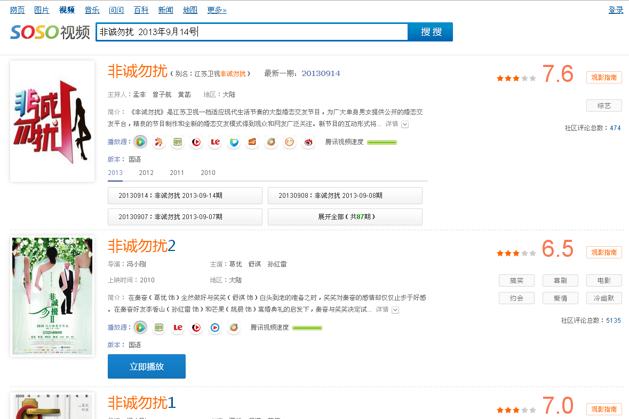
用一个例子来说明
Query理解
“非诚勿扰”是片名，分类=电影|综艺
“2013年9月14号”是日期词（20130914）
文档召回
[T:TI:非诚勿扰]
排序特征
按相关性排序
片名检索需求 综艺需求可能性更大
“非诚勿扰” 必留
“2013年9月14号” 非必留
Notes:
举个例子：用户输入query：非诚勿扰 2013年9月14日
检索串分析的结果是:
1、“非诚勿扰”是片名，既有电影又有综艺。“2013年9月8日”是日期词。（短语识别后的结果）
2、 由于带有日期词，此query是综艺需求的可能性比电影的需求更大。网页端展现综艺直达区box
3、 “非诚勿扰”是query核心词，“2013年9月8日”可以非必留。
4、 无特殊排序需求，请按照正常的相关性排序；

Slide 4

检索分析在整体中的位置
前台CGI
RBU
GBU
SBU
检索串分析模块
SU
SU
SU
QC服务
Dirty Server
Notes:
检索分析在这个检索系统中的位置
RBU root broker unit 各个业务平台数据混排
GBU global broker unit检索分析/混排等
SBU sub broker unit 子broker
SU search unit 检索平台
QC query correction query纠错
DS dirty server 脏词服务
整个检索流程是：用户输入一个query，经过前台cgi后传给RBU，RBU转发给GBU,GBU进行检索串分析，并构建检索语法树，发给SBU，SBU转发给SU，SU计算所以命中文档的相关性，返回结果给SBU，SBU返回结果给GBU，GBU根据相关性排序，对结果进行混排，洗脸后返回给前端cgi，最终返回给用户。

Slide 5
检索串分析的核心任务
检索串分析模块
需求识别
同义替换
重要度/非必留
成分分析
Notes:
成分分析
86版天龙八部 黄日华 第4集
86版：年份; 天龙八部：片名
黄日华：演员 第4集：集数
意图识别
刘德华 → 人名检索
刘德华周星驰电影 → 多人名导演
2013最新动作片 → 类型导航
非诚勿扰→片名检索
007 → 系列剧检索
同义替换
美剧→美国电视剧
重要度
范志毅大骂国足

Slide 6
检索串分析的系统结构
切词库
人工干预资源
OSS资源
基础 服务
Query-result干预
同义替换结果人工干预
切分和语法树构建
外部服务
成分分析 + 意图识别
外部服务获取
构建成分分析候选路径
最优成分分析路径选择
知识库
视频知识库
QC
获取纠错结果
意图模板
实体资源
人工规则
人工经验规则
意图模板
语义片段属性标签
同义替换
DS
获取敏感等级
生成同义词候选路径
最优替换路径计算
语法树生成同义词
同义词资源
重要度和非必留
Term重要度计算
一次检索非必留
二次检索非必留
离线重要度和优质必留片段
Notes:
苹果->

Slide 7
成分分析 /意图识别
目标：提升query需求识别的精准度和覆盖度，细粒度表达需求属性，指导召回和排序效果。
在线分析识别
需求模式
已有知识
召回doc类别分布
模式资源
知识库
Query doc分布
离线query需求分析识别挖掘
统一需求模式挖掘
知识库挖掘
Query-click doc
分布
Notes:
1、统一需求模式挖掘
tag+【片剧】 = tag检索
年份 + 地区 + tag + 分类 = tag
2、知识库挖掘
3、query-click doc分布
自动发现未收录的知识库
结合query的doc点击分布来分析query分析结果是否存在问题
导航类的query点击相对分散，片名的
召回doc分布影响分析结果、人名导航默认人类选择等

Slide 8
Query需求分类
片名人名挖掘
导航模式挖掘
时效性query识别

Slide 9
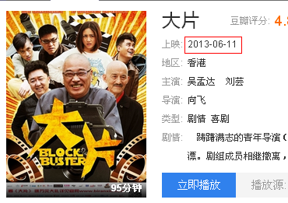
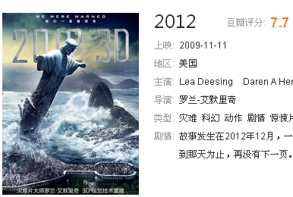
最重要的事情——知识库挖掘
二义性——片名/人名的挖掘还不够
青春爱情/电影 VS 青春爱情/电影
片名 分类 tag 分类
藏獒多吉/动漫/电影 VS 藏獒多吉/动漫/电影
片名 分类 分类 片名 tag 分类
2013/大片 VS 2012 /大片
年份 分类/片名 片名/年份 分类
Notes:
解决二义性问题的时候还需要利用已有的知识，所以现有的片名人名挖掘还不够，必须进行知识的挖掘。
一部片子的分类、年份、导演、演员、标签、总集数、总季数、是否系列剧等。

Slide 10
挑战
各家站点数据都不全
各家站点数据都不太准
Baidu 90.1%
Soku 89%
Funshion 78%
……
各家站点对数据的组织方式，描述方式有差别
Soku家动漫数据的演员中混入了配音演员&角色名
Baidu家综艺数据中演员=主持人
Douban家的数据tag数据都是ugc的
Notes:
数据是搜索的基石,数据不准就会导致知识库不准。必须利用聚类的方法来投票，提高各字段的准确率

Slide 11
聚合算法
层次聚类
天龙八部
天龙八部
天龙八部03版
天龙八部03版
天龙八部
2003
天龙八部张纪中版

Slide 12
聚合算法
Dice系数
相似度公式

Slide 13
聚合算法
Dice系数的改进——带权重的Dice系数

Slide 14
垂直端成果展示
Notes:
为什么没提准确率？ 知识库准确率都保证>99%

Slide 15
网页端成果展示

Slide 16
网页段成果展示
box qv覆盖率提升323%
召回率由90.4%提升至94.3%
准确率由83.8%提升至92.3%
整体满意度（F值）得分由0.86提升至0.91；
各项均值均高于baidu/sougou，处于业界第一位

Slide 17
近一年的其他工作与贡献
通过跨IDC长链接解决QC超时问题
多次检索逻辑后移，优化box超时率
整体 3.8%→0.56%
电影 0.39%
电视剧/动漫 0.40%
导航类 2.04%
单集类 0.30%
长尾 0.57%

Slide 18
End
感谢聆听，Q & A

Slide 19
附录
我分享的文章
http://km.oa.com/articles/view/173557
http://km.oa.com/articles/view/173559
http://km.oa.com/articles/view/175910

